Slide 1
GOOD DEEDS DIGITAL ENERGY EFFICENCY DESIGNERS
Transnational Project Meeting TPM#3
Istanbul, Turkey
12 -14.04.2022

Slide 2
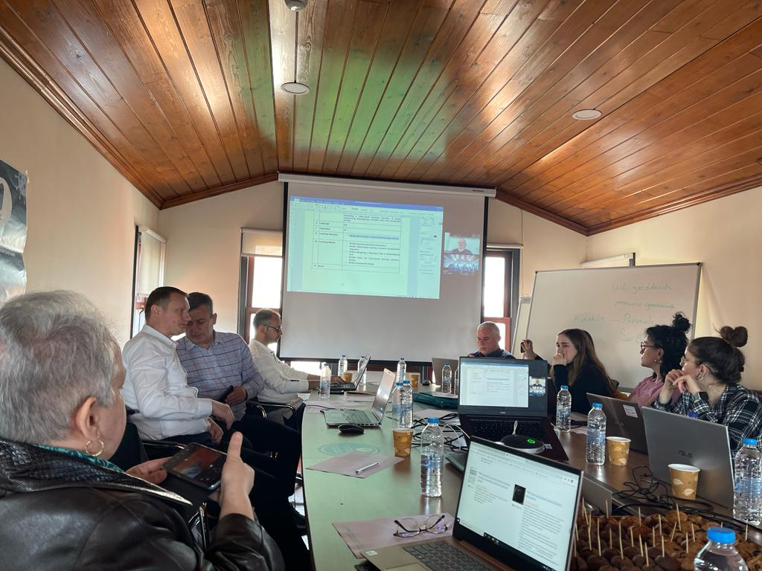
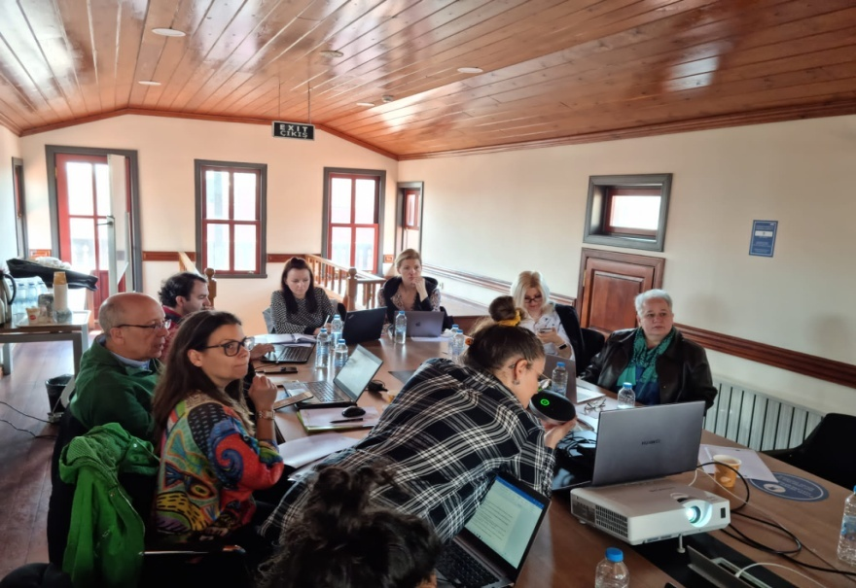
OBIECTIVUL GENERAL al proiectului este de a dezvolta și testa o metodologie și o platformă de învățare pentru profesori și elevi, având ca scop promovarea unei strategii de creștere continuă și durabilă a competențelor privind eficiența energetică digitală.

Slide 3
OBIECTIVELE SPECIFICE:
Crearea unui sistem de management al cunoștințelor (Knowledge Management System)pentru a sprijini formarea continuă privind eficiența energetică digitală de la vârsta școlară.
Crearea unui set de instrumente de formare pentru profesorii VET în vederea formarării continue în domeniul eficienței energetice digitale.
Crearea platformei „Online Good DEEDs” și utilizarea acesteia pentru instruirea legată de eficiența energetică digitală.

Slide 4
PARTENERI
European Grants International Academy Srl, Italy
Institouto Technologias Ypologistonkai Ekdoseon Diofantos, Greece
Associacao Portuguesa de Empresasde Tecnologias Ambientais, Portugal
Valsts Izglitibas Satura Centrs, Latvia
Khadir Has Universitesi, Turkey
Inspectoratul Școlar Județean Iași, Romania

Slide 5
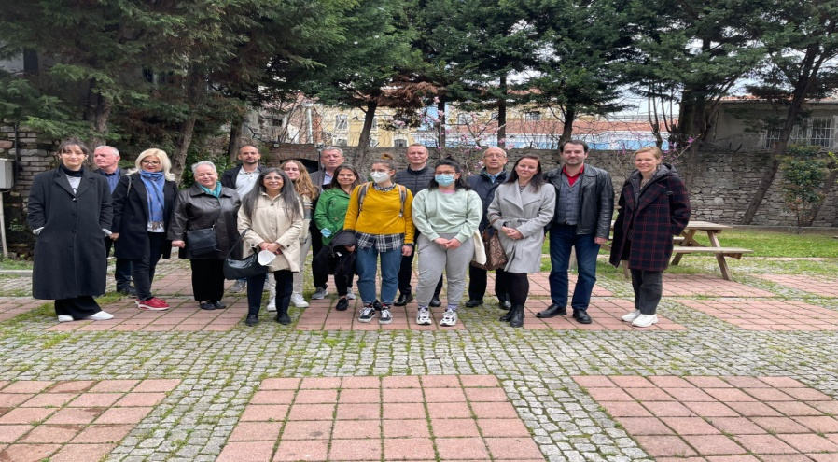
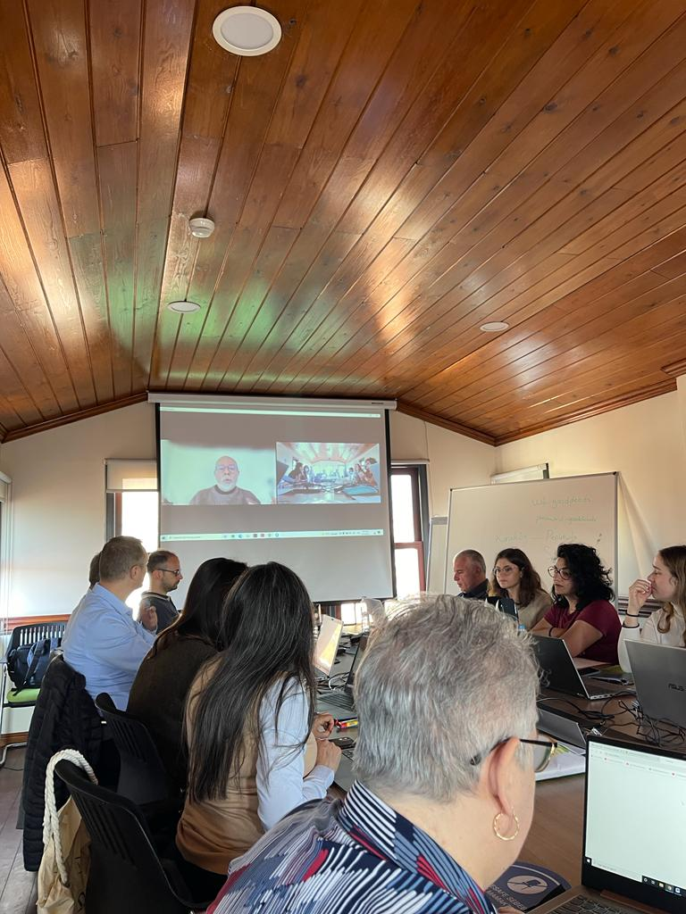
Etapele proiectului
I. În anul școlar 2021-2022 toți partenerii trebuie:
Să realizeze colecția OER (Open Educational Resources )-Resurse educaționale deschise
Să selecteze și să formeze căte 10 profesori VET din 10 școli
Să găsească stakeholderii locali care doresc să găzduiască elevii în faza de pilotare.

Slide 6
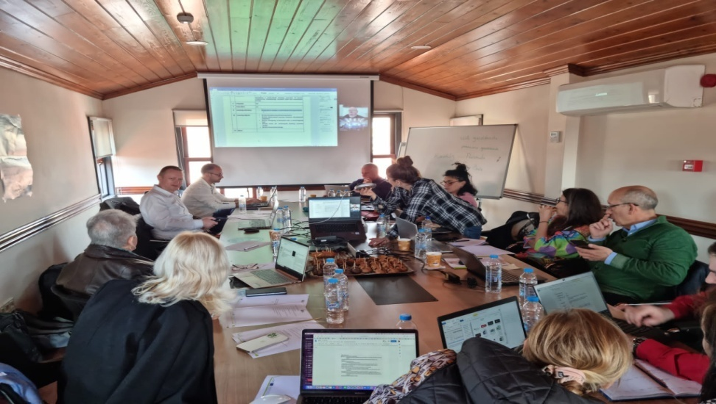
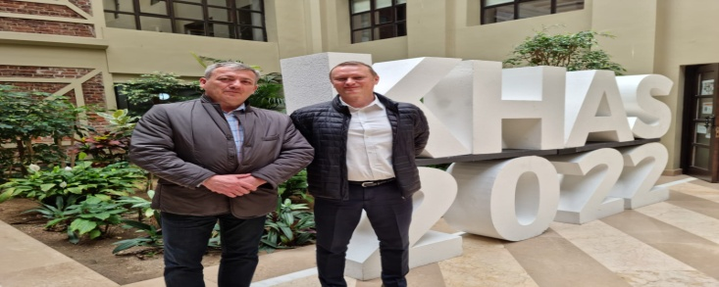
Etapele proiectului
II. În anul școlar 2022-2023 toți partenerii trebuie:
Să formeze și să implice 20 de elevi/per profesor-1200 elevi/per proiect;
Să realizeze șase ediții naționale ale GD Challenge (Concursului GOOD DEEDS), acesta fiind stimulentul pentru care elevii se vor implica în proiect;
Să realizeze prima ediție europeană a GD Challenge;
Să realizeze prima actualizare a colecției OER.

Slide 7
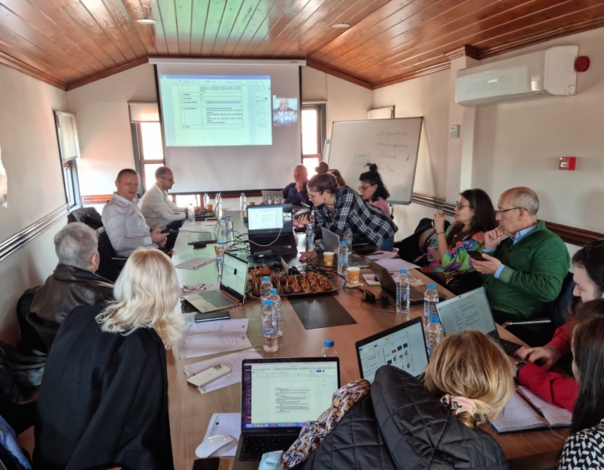
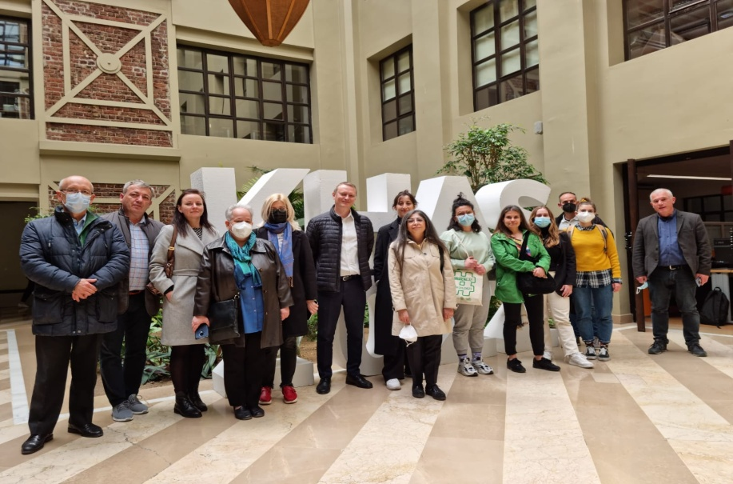
TPM#3 – Istanbul – 12.04.2022
Verificarea și updatarea OERs
Vizitarea Khadir Has Universitesi

Slide 8
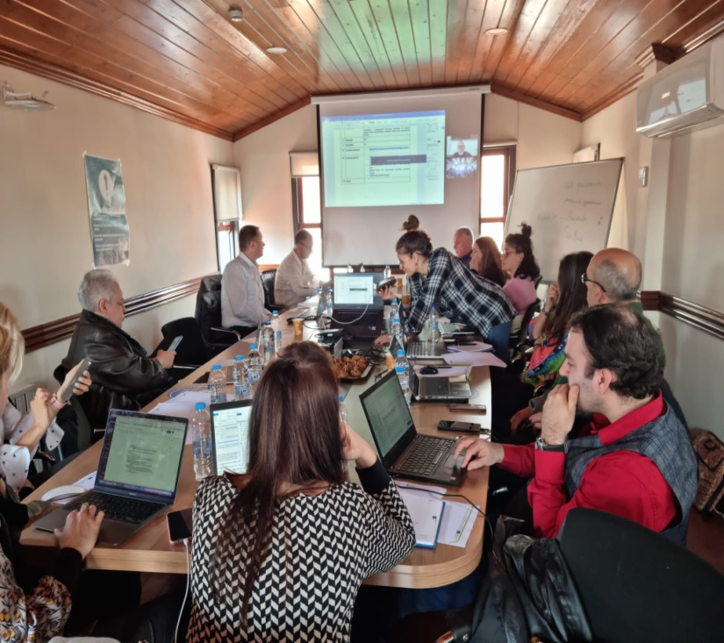
TPM#3 – Istanbul – 13.04.2022
Learning units
Learning objects

Slide 9
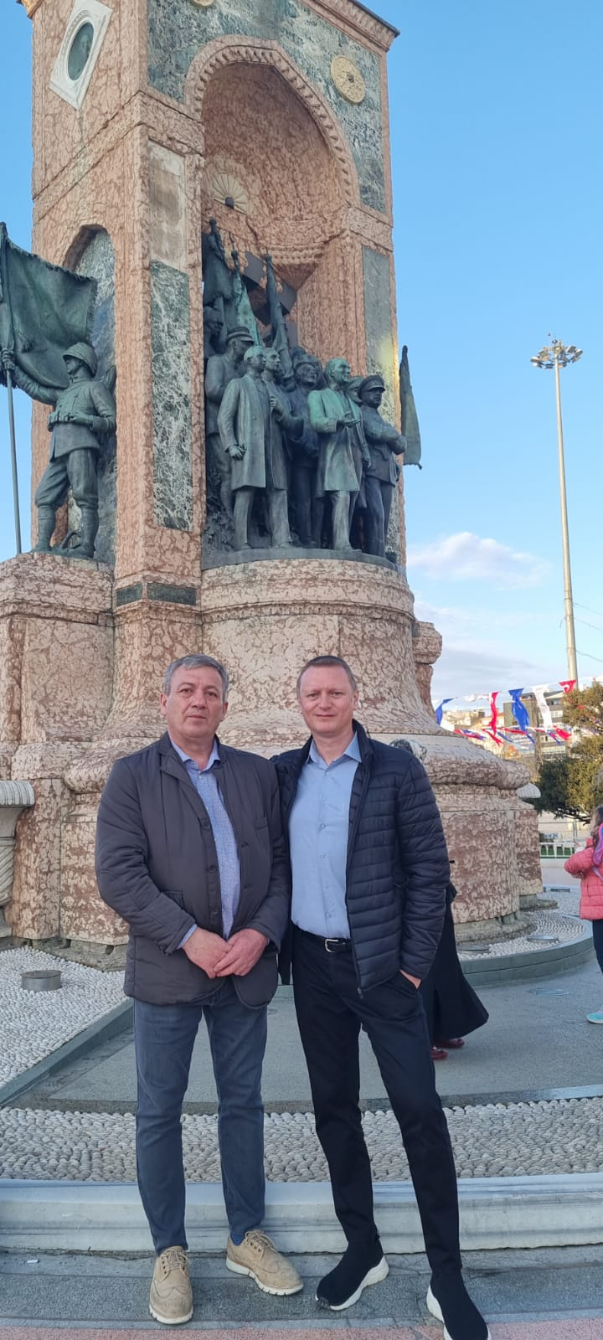
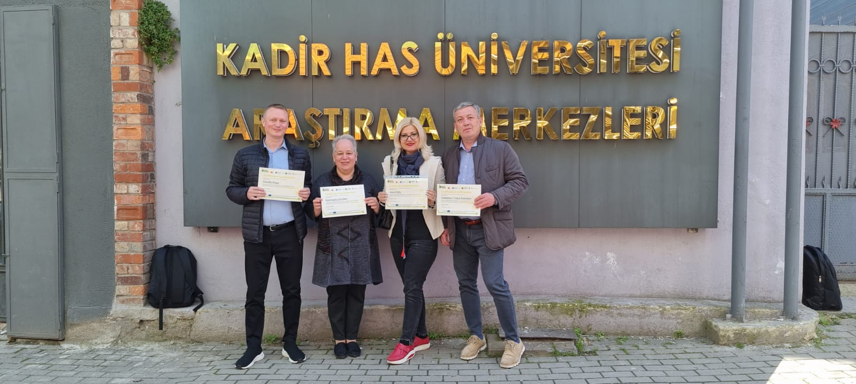
TPM#3 – Istanbul – 13.04.2022
Ceremonia de absolvire
Vizită Istanbul

Slide 10
Participanți
Prof. dr. Florentin traian CIOBOTARU - Inspector școlar general adjunct
Prof. Claudiu POPA – Inspector școlar pentru management instituțional
Prof. Emanuela CERCHEZ – Colegiul Național ,,Emil Racoviță” Iași
Prof. Ines CREȚU – Liceul Teoretic de Informatică ,,Grigore Moisil” Iași
Vă mulțumim pentru atenție.

